Slide 2
Δρ. Αναστάσιος Αθ. Σταυρόπουλος
anastavropoulos@gmail.com
(+30) 6944 425 800
Facebook: https://www.facebook.com/anastasios.stavropoulos.35
Academia: https://220.academia.edu/AnastasiosStavropoulos

Slide 3
Ο ρόλος και τα είδη των δικτύων στηνν επικοινωνία
Gerstle (2014: 48-49) διακρίνει
Κοινωνικό δίκτυο
Το επικοινωνιακό

Slide 4
Το κοινωνικό
ορίζεται ως μία κοινωνική οργάνωση με
ασαφή όρια και
δρώντες ασθενώς ειδικευμένους
σε ρόλους, καθώς και
με αμφίβολλες συνάφειες

Slide 5
Παράδειγμα Κοινωνικού Δικτύου
Πολιτικές οργανώσεις
Αθλητικοί σύνδεσμοι
ΜΚΟ
Κόμματα
Φορείς Δημοσίου

Slide 6
Το επικοινωνιακό
υποδομή
ένα σύνολο δυνατοτήτων
διαφορετική από τη δομή της επικοινωνίας

Slide 7
Η φύση του δικτύου επηρεάζει τη διαδικασία αφού το φυσικό δίκτυο χαρακτηρίζεται από την
την πρόσβαση
την κυκλοφορία
το σήμα,
υποδομή,

Slide 8
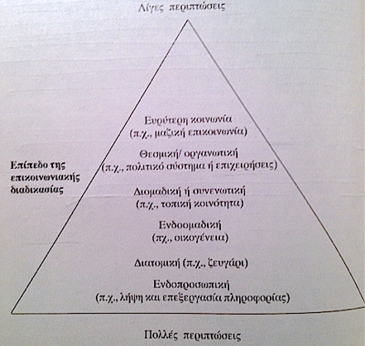
Τα επίπεδα της επικοινωνιακής διαδικασίας (McQuail,1997:34)

Slide 9
Μοντέλα Επικοινωνίας

Slide 10
Διεπιστημονική προσέγγιση επικοινωνίας
Σημαντικός
ο ρόλος των media
στις διαδικασίες επικοινωνίας
Καθοριστικός ρόλος
Με τη μεσοποίηση του μηνύματος

Slide 11
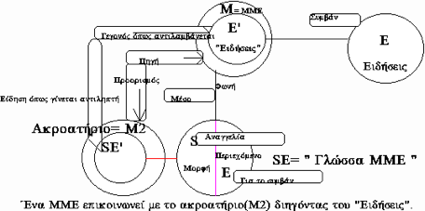
Το μοντέλο του Gerbner

Slide 12
Σύμφωνα με το μοντέλο του Gerbner
αν Ε οι πιθανές ειδήσεις κάποιου συμβάντος, που
με κάποιο τρόπο έφτασε στην αίθουσα Ειδήσεων
τότε το Μ αντιστοιχεί στο ΜΜΕ
που αρχίζει την επεξεργασία της είδησης

Slide 13
επικοινωνιακή διαδικασία
συνισταμένη δύο εναλλασόμενων διαστάσεων:
της ^{αντιληπτικής ή δεκτικής και}
^{της επικοινωνιακής ή}
της διάστασης του μέσου και του ελέγχου.

Slide 14
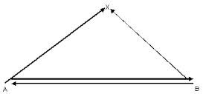
Το μοντέλο του Newcomb
Το Α και το Β είναι ο επικοινωνός και ο δέκτης
ο οποίος μπορεί να είναι :
άτομα,
διοίκηση,
συνδικάτο,
κυβέρνηση,
λαός

Slide 15
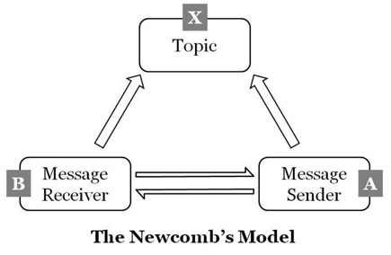
Χ είναι μέρος του κοινωνικού περιβάλλοντος

Slide 16
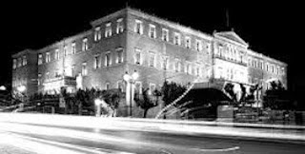
Στο μοντέλο του Newcomb
Το ΑΒΧ σύστημα αναγκαίο να εξισορροπεί.
όσο πιο σημαντική θέση κατέχει το Χ στον κοινωνικό τους περίγυρο,
τόσο πιο πειστικό
το κίνητρο
να υιοθετήσουν τον ίδιο προσανατολισμό με εκείνο
Δύο παραδείγματα:
Η υγειονομική εγκύκλιος
Η λειτουργία του δημοκρατικού πολιτεύματος

Slide 17
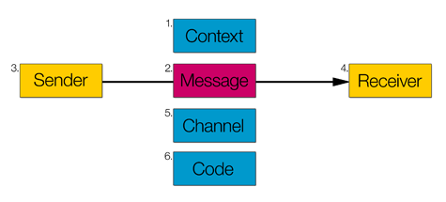
Το μοντέλο του Jakobson

Slide 18
Οι συστατικοί παράγοντες επικοινωνίας
Πομπός
Δέκτης
μήνυμα

Slide 19
το μήνυμα
αναφέρεται σε κάτι άλλο από τον εαυτό του
το νοηματικό πλαίσιο

Slide 20
Μοντέλο Jakobson
Στη συνέχεια προσθέτει δύο ακόμη παράγοντες:
την επαφή, με την οποία
εννοεί το φυσικό κανάλι και
τις ψυχολογικές συνδέσεις
ανάμεσα
στον πομπό και
τον δέκτη

Slide 21
τον κώδικα
ένα κοινό σύστημα νοήματος
Μέσω του οποίου
δομείται το μήνυμα.
Ουσιαστικά ο Jakobson γεφυρώνει το χάσμα ανάμεσα
στη Σχολή της Διαδικασίας και
τη Σημειωτική Σχολή

Slide 22
Η σημειωτική προσέγγιση
Ο Αριστοτέλης
στη σημειωτική προσέγγιση
αποτυπώνει
την επικοινωνία ως εξής:
το Πάθημα της ψυχής
έκφραση πρώτη ουσία
(αντικείμενο)
(σημαίνον)

Slide 23
Saussure (1992:51-70)
σημείο
σημαίνον
σημαινόμενο
σημασιοδότηση
-------

Slide 24
Ο Saussure
θεωρεί ότι
το σημείο είναι ένα φυσικό αντικείμενο με νόημα

Slide 25
σημαίνον είναι
η εικόνα του σημείου
όπως την αντιλαμβανόμαστε (για παράδειγμα το σημάδια στο χαρτί)

Slide 26
το σημαινόμενο είναι
η έννοια στην οποία αναφέρεται

Slide 27
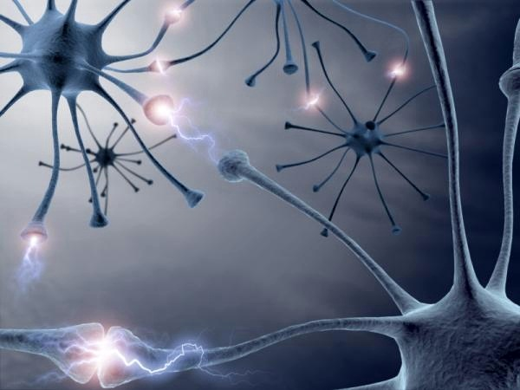
Η σημειωτική, λοιπόν εξετάζει:
τον τρόπο με τον οποίο
τα μηνύματα διαδρούν στους ανθρώπους,
προκειμένου να παραχθεί νόημα
πώς τα μηνύματα διαδρούν μέσα σε ένα συγκεκριμένο
Πολιτιστικό και
κοινωνικό περιβάλλον

Slide 28
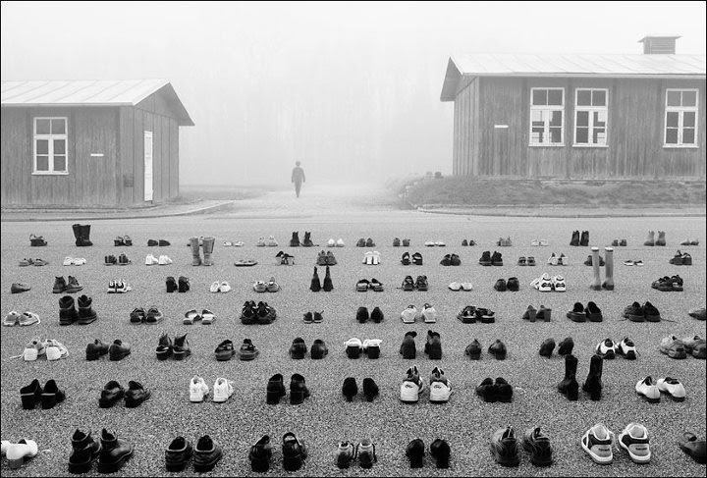
Η σημειωτική αναλύει
τις έννοιες της σημασιοδότησης.
για τη σχολή αυτή η μελέτη της επικοινωνίας είναι η
μελέτη των κειμένων και του κοινωνικοπολιτιστικού πλαισίου.

Slide 29
Ο λόγος στην επικοινωνία
Το ^{πολιτισμικό περιβάλλον έχει}
^{χρησιμοποιηθεί}
^{ως το ευρύτερο πλαίσιο έρευνας}
του λόγου σε διάφορες αναλύσεις που αντλούν από
την εθνογραφία της επικοινωνίας
Η ^{πολιτισμική}
^{γνώση και}
εμπειρία μιας κονότητας αναπόσπαστο μέρος
της επικοινωνιακής τους ικανότητας
(Γεωργακοπούλου, Α ., Γούτσος Δ., 2011:30)

Slide 30
Λόγος και ιδεολογία
Norman Fairclough (1989) και ο Teun van Dijk (1987)
ιδεoλογική χρήση του λόγου (κυρίως στην Ευρώπη)
Η χρήση της ^{γλώσσας}
άρρηκτα ^{συνδεδεμένη με}
ιδεολογικές συνιστώσες που αφορούν
την επιβολή εξουσίας και ελέγχου

Slide 31
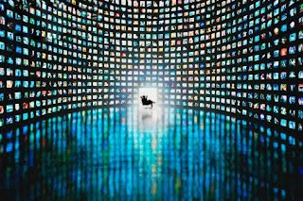
Ο λόγος στα media
το πεδίο όπου:
Συστηματικά
Μεθοδικά και
Επίμονα (κάποιες φορές) και
ανάλογα με τη σκοπιμότητα
γίνεται
Ιδεολογική χρήση του λόγου
στην επικοινωνία

Slide 32
Qatar-gate:Η ανατομία ενός σκανδάλου: Πώς η κρίση του «Qatargate» κλονίζει τα θεμέλια της ΕΕ
Πηγή:in.gr

Slide 33
ΤΑ ΝΕΑ: Η χώρα απεργεί και οι Βρετανοί ασχολούνται με τους πρίγκιπες...

Slide 34
Κείμενο και περικείμενο
Περικείμενο
πλέγμα των σχέσεων του κειμένου με το περιβάλλον

Slide 35
οι ομιλητές
κατά τη διάρκεια
της παραγωγής και
πρόσληψης του λόγου
Ακολουθούν ορισμένες στρατηγικές
χρήσης προτύπων

Slide 36
Οι χρήσεις των προτύπων
Βασίζονται:
^{ρόλους}
σε συγκεκριμένες
^{γνώσεις}
^{κοινωνικές και}
^{παραδοχές}
^{πολιτισμικές}

Slide 37
Οι παραδοχές αυτές
^{είναι οργανωμένες ώστε}
^{να αντανκαλώνται νοηματικά και}
^{να τροποποιούνται ενεργά,}
^{σύμφωνα}
με τα δεδομένα της εμπειρίας μας.

Slide 38
το κείμενο εξαρτάται άμεσα από:
το γνωστικό περιβάλλον του.

Slide 39
Η σχέση λοιπόν κειμένου και περικειμένου
^{είναι μια δυναμική σχέση}
^{παρά αλληλο-}
^{αναφοράς}
^{Αλληλο-συγκρότησης}

Slide 40
^{Κείμενο-Περικείμενο}
^{δημιουργεί}
^{κατασκευάζει}
^{συγκροτεί το περιεχόμενό τους}

Slide 41
^{ως γνώση}
^{και γλώσσα}
^{κατάσταση}

Slide 42
Ο δημοσογραφικός λόγος
ο κατεξοχήν λόγος που :
χρησιμοποιείται έντονα
η διασύνδεση
^{κειμένου-περικειμένου}

Slide 43
Με τους μηχανισμούς
κατασκευής του νοήματος και
ιδεολογικών μηχανισμών
της κατάτμησης και
καθολίκευσης- gate-keeping
(Σταυρόπουλος, Α. Α., 2015:318)

Slide 44
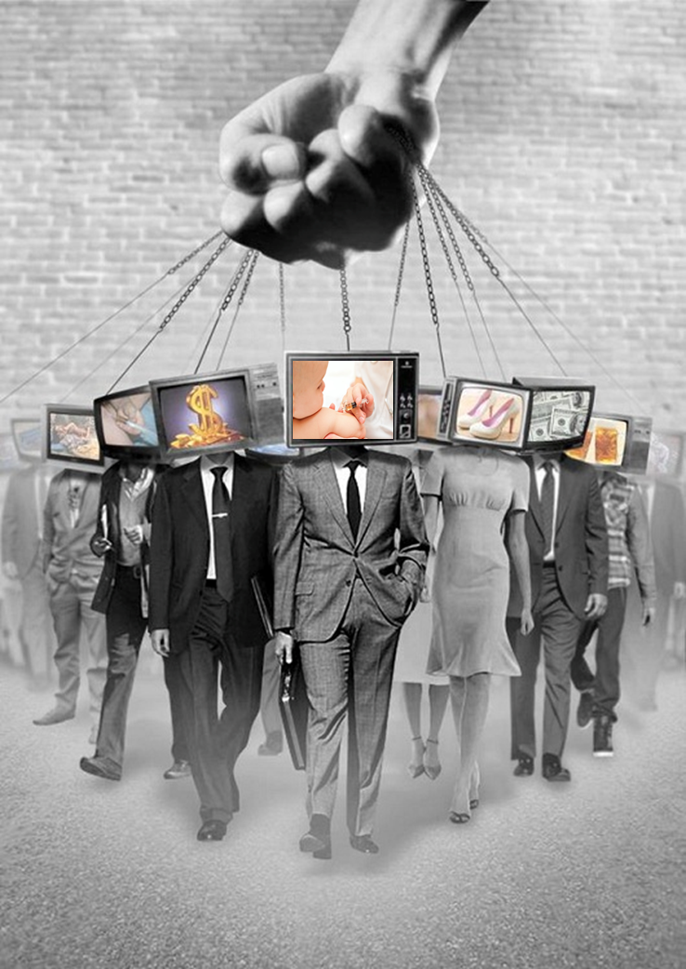
Συμβάλλει στην
επικοινωνιακή διαδικασία
με πολύπλευρο και πολλές φορές
αμφισβητούμενο για τις προθέσεις του τρόπο

Slide 45
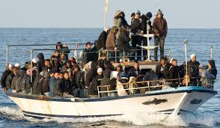
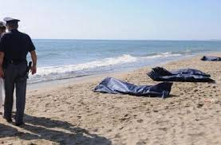
Παράδειγμα 1:Πολιτική
«Βουλιάζουν στο Αιγαίο-Χιλιάδες μετανάστες από την αρχή του χρόνου»

Slide 46
Παράδειγμα 2: Στη διεθνή πολιτική

Slide 47
Παράδειγμα 3ο: Στην οικονομία

Slide 48
Παράδειγμα 4: Στα κόμικς

Slide 49
Dominique Wolton: Πώς επηρεάζεται η Ευρώπη Εθνικό Κέντρο Επιστημονικής Έρευνας Γαλλίας
Ανάλυση:
για επίθεση στη Charlie Ebdo
θρησκεία
μετανάστευση στη Ευρώπη
https://www.youtube.com/watch?v=6ba9aOPr3Ao

